Slide 1
建安业基础知识
2023年1月

Slide 2
一
建安业简介
目录
二
跨区域经营
三
挂靠和分包
/CONTENTS
四
用工问题

Slide 3
一
建安业简介

Slide 4
什么是建安业？
建安业是建筑安装业的简称，包括建筑业，建筑物装修装饰业，线路，管道和设备安装业。
具体有：
从事铁路、公路、隧道、桥梁、堤坝、电站、码头、机场、运动场、房屋等土木工程建筑活动；
从事电力、通信线路、石油、燃气、给排水、供热等管道系统和各类机械设备、装置的安装活动；
从事对建筑物内、外装修和装饰的设计、施工和安装活动；

Slide 5
二
跨区域经营

Slide 6
1
什么是跨区域经营？
2
什么是外经证（外管证）？
3
办理流程
4
预缴税款

Slide 7
1
什么是跨区域经营？

Slide 8
1.行政区划
省级行政区：23个省、5个自治区、4个直辖市、2个特别行政区，合计34个省级行政区。
地级行政区：293个地级市、7个地区、30个自治州、3个盟，合计333个地级区划。
县级行政区：977个市辖区、1303个县、393个县级市、117个自治县 、49个旗、3个自治旗、1个特区、1个林区，合计2844个。
乡级行政区：8562个街道、20988个镇、8102个乡、966个民族乡、153个苏木、1个民族苏木、2个县辖区 ，合计38774个。
提示：计划单列市：指经济和社会发展的各项指标全部从所属省份的规划中分离出去，单列户头，直接纳入全国计划综合平衡、统筹安排的城市。这些城市在全国经济中具有重要地位，中央政府赋予其制定、执行和审批经济计划方面相当于省一级的权限，但行政管理方面仍保持与所在省的隶属关系。目前，我国计划单列市有5个，即深圳、宁波、青岛、大连、厦门。

Slide 9
2.税务机关层级
国家税务总局发布的《税务机构代码》：税务机构按照行政级别分为：
国家税务总局：是国务院直属机构，为正部级。
各省（区、市）税务局：（省、自治区、直辖市）税务局
各市（地、州、盟）税务局：地级市，如：合肥市税务局、芜湖市税务局
各县（区、旗）税务局： 区指市辖区，如：肥西县税务局、包河区税务局
以及税务分局、税务所等。
提示：县（市、区）：县级市，是中华人民共和国行政区划之一，绝大部分县级市行政级别和市辖区、县、自治县等县级行政区平级，一般由地级行政区代管。所以，从定义上来看，县级市属于县级行政区，不属于地级市。

Slide 10
3.跨区域经营定义
（1）一般指企业在注册所在地之外开展经营活动，是税务登记范畴。根据不同法律政策，范围规定和表达略有不同。
《中华人民共和国税收征收管理法实施细则》（2016年修订）第二十一条规定：“ 从事生产、经营的纳税人到外县(市)临时从事生产、经营活动的，应当持税务登记证副本和所在地税务机关填开的外出经营活动税收管理证明，向营业地税务机关报验登记，接受税务管理。
从事生产、经营的纳税人外出经营，在同一地累计超过180天的，应当在营业地办理税务登记手续。”【外管证180天有效期的渊源】
“第二条 凡依法由税务机关征收的各种税收的征收管理，均适用税收征管法及本细则；税收征管法及本细则没有规定的，依照其他有关税收法律、行政法规的规定执行。”【政策适用范围】

Slide 11
《税务登记管理办法》（国家税务总局令第7号公布，2019修正）第三十条规定：“ 纳税人到外县（市）临时从事生产经营活动的，应当在外出生产经营以前，持税务登记证到主管税务机关开具《外出经营活动税收管理证明》（以下简称《外管证》）。“
“第二条 企业，企业在外地设立的分支机构和从事生产、经营的场所，个体工商户和从事生产、经营的事业单位，均应当按照《税收征管法》及《实施细则》和本办法的规定办理税务登记。
前款规定以外的纳税人，除国家机关、个人和无固定生产、经营场所的流动性农村小商贩外，也应当按照《税收征管法》及《实施细则》和本办法的规定办理税务登记。
根据税收法律、行政法规的规定负有扣缴税款义务的扣缴义务人（国家机关除外），应当按照《税收征管法》及《实施细则》和本办法的规定办理扣缴税款登记。”【政策适用范围】

Slide 12
2
什么是外经证（外管证）？

Slide 13
1.定义
外经证（外管证）全称为《外出经营活动税收管理证明》。外出经营活动税收管理作为现行税收征管的一项基本制度，是税收征管法实施细则和增值税暂行条例规定的法定事项，也是落实现行财政分配体制、解决跨区域经营纳税人的税收收入及征管职责在机构所在地与经营地之间划分问题的管理方式，对维持税收属地入库原则、防止漏征漏管和重复征收具有重要作用。按照该项制度的管理实质，将其更名为“跨区域涉税事项报验管理”。

Slide 14
背景：
我国1994年开始实行分税制财政管理体制，其主要内容是在税制改革的基础上，改变了过去财政承包制的做法，将所有税收按税种划分为中央税、地方税和共享税。
这就出现了在不同区域经营，征管职责在机构所在地与经营地不同，不同税务机关的税收收入也就不同，跨区域经营企业所占用的地方资源需要与在当地缴纳税收进行匹配，为平衡地方税收收入，故而产生在经营地预缴税款、在机构所在地纳税申报的规定。
同时由于经营地的当地税务机关并不能完全掌握异地经营纳税人的信息，且机构所在地税务机关也需要了解纳税人的收入和纳税情况，所以新旧制度下跨区域临时经营业务都要求向所在地税务机关开具证明（旧制度）/填报报告表（新制度），向经营地税务机关报验登记，经营结束后向经营地税务机关填报申报表(旧制度)/填报反馈表（新制度）。

Slide 15
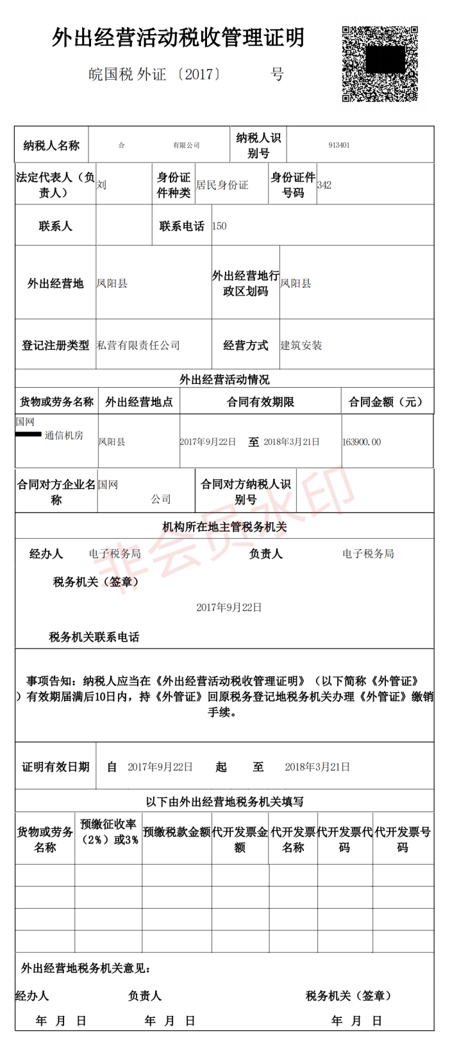
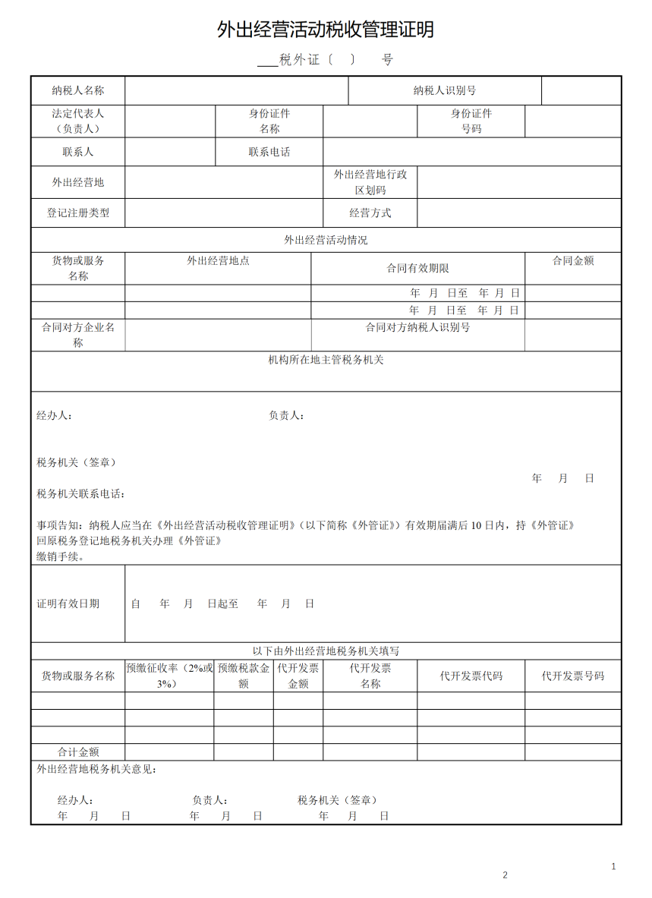
示例：
外经证

Slide 16
最早在1988年左右，是针对销售商品外地销售商品的税务凭证，当时还叫“外销证”，后来逐渐扩展到建安业也适用，逐渐建安业成为主要使用者之一，国家也就建安业发布了很多政策。
《国家税务总局关于建筑安装企业所得税纳税地点问题的通知》（国税发〔1995〕227号）一、建筑安装企业离开工商登记注册地或经营管理所在地到本县（区）以外地区施工的，应向其所在地的主管税务机关申请开具外出经营活动税收管理证明（以下简称外出经营证），其经营所得，由所在地主管税务机关一并计征所得税。否则，其经营所得由企业项目施工地主管税务机关就地征收所得税。
建筑安装企业是指从事建筑、安装、修缮、装饰及其他工程作业的内资企业。

Slide 17
《国家税务总局关于印发<不动产、建筑业营业税项目管理及发票使用管理暂行办法>的通知》(国税发〔2006〕128号 )第三条规定：纳税人销售不动产或提供建筑业应税劳务的，应在不动产销售合同签订或建筑业工程合同签订并领取建筑施工许可证之日起30日内，持下列有关资料向不动产所在地或建筑业应税劳务发生地主管税务机关进行不动产、建筑工程项目登记。
纳税人提供异地建筑业应税劳务的，应同时按照上述规定向机构所在地主管税务机关进行建筑业工程项目登记。

Slide 18
《国家税务总局关于跨地区经营建筑企业所得税征收管理问题的通知》（国税函〔2010〕156号）规定：
跨地区经营的项目部（包括二级以下分支机构管理的项目部）应向项目所在地主管税务机关出具总机构所在地主管税务机关开具的《外出经营活动税收管理证明》，未提供上述证明的，项目部所在地主管税务机关应督促其限期补办；
不能提供上述证明的，应作为独立纳税人就地缴纳企业所得税。同时，项目部应向所在地主管税务机关提供总机构出具的证明该项目部属于总机构或二级分支机构管理的证明文件。
建筑企业在同一省、自治区、直辖市和计划单列市设立的跨地（市、县）项目部，其企业所得税的征收管理办法，由各省、自治区、直辖市和计划单列市税务局共同制定，并报国家税务总局备案。

Slide 19
《国家税务总局关于优化〈外出经营活动税收管理证明〉相关制度和办理程序的意见》（税总发〔2016〕106号）
1.改进外管证开具范围界定：把《税收征管法实施细则》（国务院令1993年第123号）中规定的“外县（市）”改进为“跨省”，省内的“跨县（市）”由省税务机关自行确定。
2.探索外出经营税收管理信息化：探索取消电子《外管证》纸质打印和经营地报验登记。
3.延长建筑安装行业纳税人《外管证》有效期限：《外管证》有效期限一般不超过180天，但建筑安装行业纳税人项目合同期限超过180天的，按照合同期限确定有效期限。
4.异地不动产转让和租赁业务不适用外出经营活动税收管理相关制度规定。

Slide 20
《国家税务总局关于优化《外出经营活动税收管理证明》相关制度和办理程序的意见》（税总发[2016]106号）第一条规定，正确认识《外管证》在当前税收管理中的意义：外出经营税收管理是现行税收征管的一项基本制度，是税收征管法实施细则和增值税暂行条例规定的法定事项。《外管证》作为纳税人主管税务机关与经营地税务机关管理权限界定和管理职责衔接的依据与纽带，对维持现行税收属地入库原则、防止漏征漏管和重复征收具有重要作用，是税务机关传统且行之有效的管理手段，当前情况下仍须坚持，但应结合税收信息化建设与国税、地税合作水平的提升，创新管理制度，优化办理程序，减轻纳税人和基层税务机关负担。其存废问题需根据相关法律法规制度和征管体制机制改革情况，综合评估论证后统筹考虑。
《中华人民共和国增值税暂行条例》（国务院令第134号 ,2017修订）：第二十二条第（二）项规定：固定业户到外县(市)销售货物或者劳务，应当向其机构所在地的主管税务机关报告外出经营事项，并向其机构所在地的主管税务机关申报纳税；未报告的，应当向销售地或者劳务发生地的主管税务机关申报纳税；未向销售地或者劳务发生地的主管税务机关申报纳税的，由其机构所在地的主管税务机关补征税款。

Slide 21
2017年：“外管证”→“报告表”
纳税人跨区域经营前，持税务登记证开具《外出经营活动税收管理证明》(简称《外管证》实务中也习惯叫《外经证》)
纳税人跨区域经营前不再开具相关证明，改为填报《跨区域涉税事项报告表》
2017年9月30日，《外出经营活动税收管理证明》完成其历史使命
国家税务总局发布《关于创新跨区域涉税事项报验管理制度的通知》（税总发〔2017〕103号）
2017年9月15日发文，本规定自2017年9月30日起试行，10月30日起正式实施。

Slide 22
《国家税务总局关于创新跨区域涉税事项报验管理制度的通知》（税总发〔2017〕103号）规定：“（二）纳税人跨区域经营前不再开具相关证明，改为填报《跨区域涉税事项报告表》。纳税人跨省（自治区、直辖市和计划单列市）临时从事生产经营活动的，不再开具《外出经营活动税收管理证明》，改向机构所在地的国税机关填报《跨区域涉税事项报告表》（附件1）。
纳税人在省（自治区、直辖市和计划单列市）内跨县（市）临时从事生产经营活动的，是否实施跨区域涉税事项报验管理由各省（自治区、直辖市和计划单列市）税务机关自行确定。”
《国家税务总局关于进一步明确营改增有关征管问题的公告》(国家税务总局公告2017年第11号)规定：​​​​​​​三、纳税人在同一地级行政区范围内跨县（市、区）提供建筑服务，不适用《纳税人跨县（市、区）提供建筑服务增值税征收管理暂行办法》（国家税务总局公告2016年第17号印发）。也就是说在市内跨区域经营的，不用报告。

Slide 23
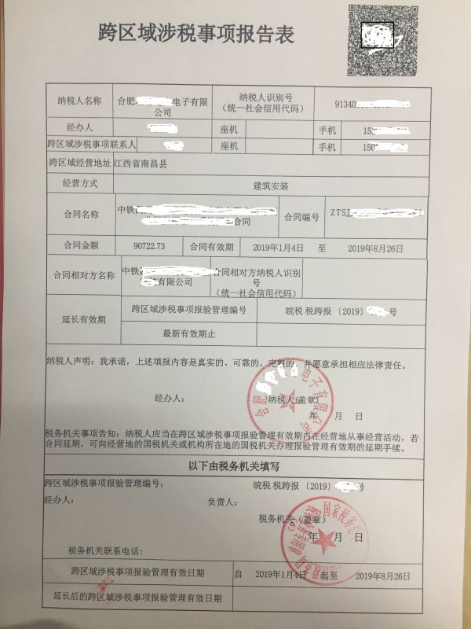
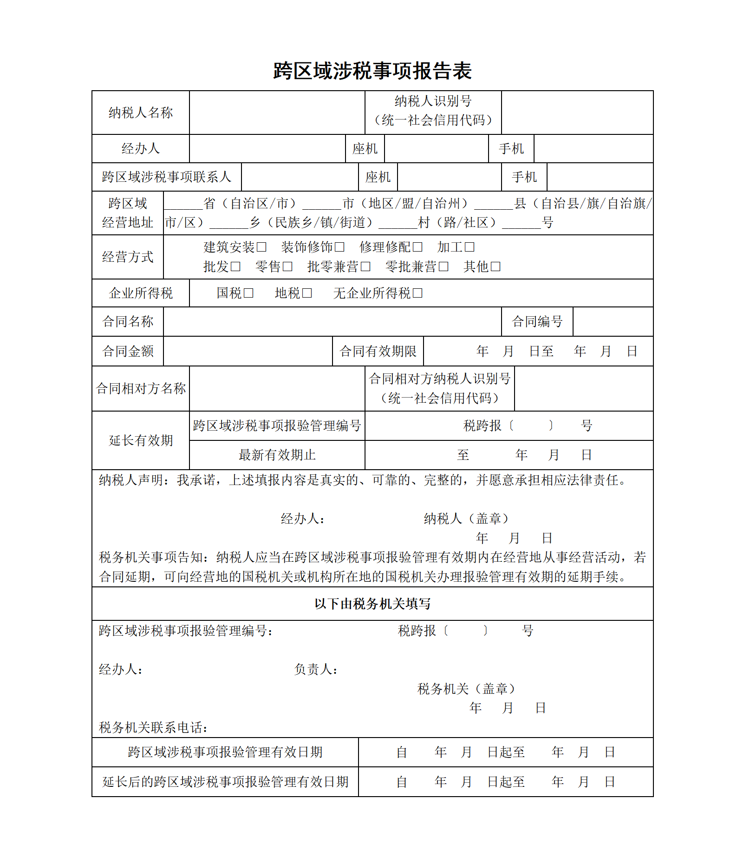
示例：
报告表

Slide 24
01
外出经营活动税收管理
跨区域涉税事项报验管理
02
开具《外出经营活动管理证明》
填报《跨区域涉税事项报告表》
03
180天固定有效期
经营合同执行期限
04
实行跨区域涉税事项报验管理信息电子化
政策依据：国家税务总局发布《关于创新跨区域涉税事项报验管理制度的通知》（税总发〔2017〕103号）

Slide 26
3
办理流程

Slide 27
1.填报。填报《跨区域涉税事项报告》特别提示：根据税务总局2017年11号公告，纳税人在同一地级行政区域内跨县（市、区）提供建筑服务的，也就是说在市内跨区域经营的，不用报告。电子税务局：【我要办税】--【综合信息报告】--【税源信息报告】-【跨区域涉税事项报告】
网上填报或办税服务厅

Slide 28
2.报验。“跨区域涉税事项由纳税人首次在经营地办理涉税事宜时，向经营地的国税机关报验。”
电子税务局：【我要办税】--【综合信息报告】--【税源信息报告】-【跨区域涉税事项报验】
网上填报或办税服务厅

Slide 29
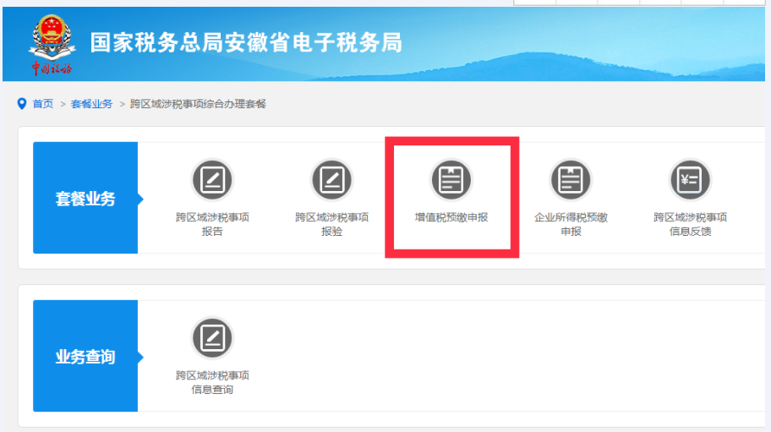
3.预缴税款。
网上填报或办税服务厅

Slide 30
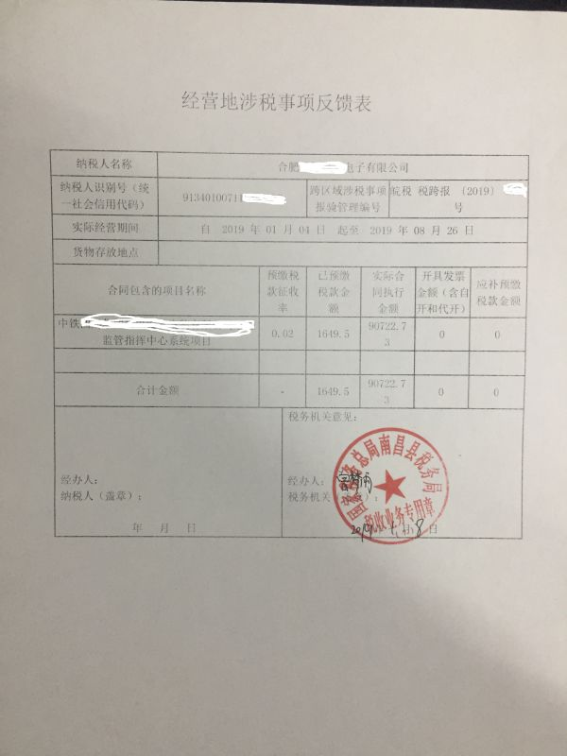
4.反馈。纳税人跨区域经营活动结束后，应当结清经营地税务机关的应纳税款以及其他涉税事项，向经营地的税务机关填报《经营地涉税事项反馈表》。
网上填报或办税服务厅
核销步骤现已简化，项目所在地税务机关出示《经营地涉税事项反馈表》的同时，跨区域涉税事项自动完结，无需再到机构所在地做核销。

Slide 31
4
预缴税款

Slide 32
1.增值税预缴
国家税务总局关于发布《纳税人跨县（市、区）提供建筑服务增值税征收管理暂行办法》的公告（国家税务总局公告2016年第17号）第四条： 纳税人跨县(市、区)提供建筑服务，按照以下规定预缴税款：
(一)一般纳税人跨县(市、区)提供建筑服务，适用一般计税方法计税的，以取得的全部价款和价外费用扣除支付的分包款后的余额，按照2%的预征率计算应预缴税款。
(二)一般纳税人跨县(市、区)提供建筑服务，选择适用简易计税方法计税的，以取得的全部价款和价外费用扣除支付的分包款后的余额，按照3%的征收率计算应预缴税款。
(三)小规模纳税人跨县(市、区)提供建筑服务，以取得的全部价款和价外费用扣除支付的分包款后的余额，按照3%的征收率计算应预缴税款。【根据财政部 税务总局公告2023年第1号，自2023年1月1日至2023年12月31日，3%减按1%预征率预缴增值税】

Slide 33
《国家税务总局关于发布《纳税人跨县（市、区）提供建筑服务增值税征收管理暂行办法》的公告（国家税务总局公告2016年第17号）第五条 ：纳税人跨县(市、区)提供建筑服务，按照以下公式计算应预缴税款：
(一)适用一般计税方法计税的，应预缴税款=(全部价款和价外费用-支付的分包款) ÷(1+11%)×2%【财政部 税务总局 海关总署公告2019年第39号文：税率调整为9%】
(二)适用简易计税方法计税的，应预缴税款=(全部价款和价外费用-支付的分包款) ÷(1+3%)×3%【根据财政部 税务总局公告2023年第1号，自2023年1月1日至2023年12月31日，增值税小规模纳税人适用3%征收率的应税销售收入，减按1%征收率征收增值税;适用3%预征率的预缴增值税项目，减按1%预征率预缴增值税。】
小规模应预缴税款=(全部价款和价外费用-支付的分包款) ÷(1+1%)×1%

Slide 34
《国家税务总局关于发布《纳税人跨县（市、区）提供建筑服务增值税征收管理暂行办法》的公告（国家税务总局公告2016年第17号）：
纳税人取得的全部价款和价外费用扣除支付的分包款后的余额为负数的，可结转下次预缴税款时继续扣除。
纳税人应按照工程项目分别计算应预缴税款，分别预缴。
纳税人按照上述规定从取得的全部价款和价外费用中扣除支付的分包款时，需提
交以下资料：
（1）与发包方签订的建筑合同复印件（加盖纳税人公章）；
（2）与分包方签订的分包合同复印件（加盖纳税人公章）；
（3）从分包方取得的发票复印件（加盖纳税人公章）。

Slide 35
《国家税务总局关于增值税小规模纳税人减免增值税等政策有关征管事项的公告》（国家税务总局公告2023年第1号）：“九、按照现行规定应当预缴增值税税款的小规模纳税人，凡在预缴地实现的月销售额未超过10万元的，当期无需预缴税款。在预缴地实现的月销售额超过10万元的，适用3%预征率的预缴增值税项目，减按1%预征率预缴增值税。”
《税务总局关于建筑服务等营改增试点政策的通知》（财税[2017]58号 财政部）：纳税人提供建筑服务取得预收款，应在收到预收款时，以取得的预收款扣除支付的分包款后的余额，预缴增值税。
《 国家税务总局关于进一步明确营改增有关征管问题的公告》（国家税务总局公告2017年第11号）：​​​​​​​三、纳税人在同一地级行政区范围内跨县（市、区）提供建筑服务，不适用《纳税人跨县（市、区）提供建筑服务增值税征收管理暂行办法》（国家税务总局公告2016年第17号印发）。即：纳税人在同一地级行政区范围内跨县(市、区)提供建筑服务，不在建筑服务发生地预缴增值税税款。

Slide 36
关于预缴地点小结：纳税义务发生时异地项目，需要在建筑服务发生地预缴税款。而本地项目，不需要在建筑服务发生地预缴税款，直接在机构所在地申报；
《营业税改征增值税试点实施办法》（财税[2016]36号附件一）：第四十五条规定，增值税纳税义务发生时间为:纳税人发生应税行为并收讫销售款项或者取得索取销售款项凭据的当天；先开具发票的，为开具发票的当天。
提示：建筑企业来说只要应税行为开始发生后(项目开工后)收到了工程款，不论是在提供建筑服务过程中或者完工后，纳税义务就已经发生。

Slide 37
收到预收款时，所有项目都需要预缴，本地项目在机构所在地预缴，异地项目发生地预缴。例：甲建筑公司（机构所在地 在安徽省合肥市），一般计税
A项目在 肥西县施工
1月份预收款500万→收到预收款时→合肥市预缴增值税税款
2月份收到进度款200万→本地项目→纳税义务发生时→合肥市预缴增值税税款、合肥市申报
B项目在安徽省芜湖市施工
1月份预收款400万→收到预收款时→芜湖市预缴增值税税款
2月份收到进度款100万→本地项目→纳税义务发生时→芜湖市预缴增值税税款，合肥市申报
一般计税：应预缴税款＝(全部价款和价外费用－支付的分包款)÷(1＋9%)×2%
简易计税：应预缴税款＝(全部价款和价外费用－支付的分包款)÷(1＋3%)×3%
小规模1%：应预缴税款＝(全部价款和价外费用－支付的分包款)÷(1＋1%)×1%

Slide 38
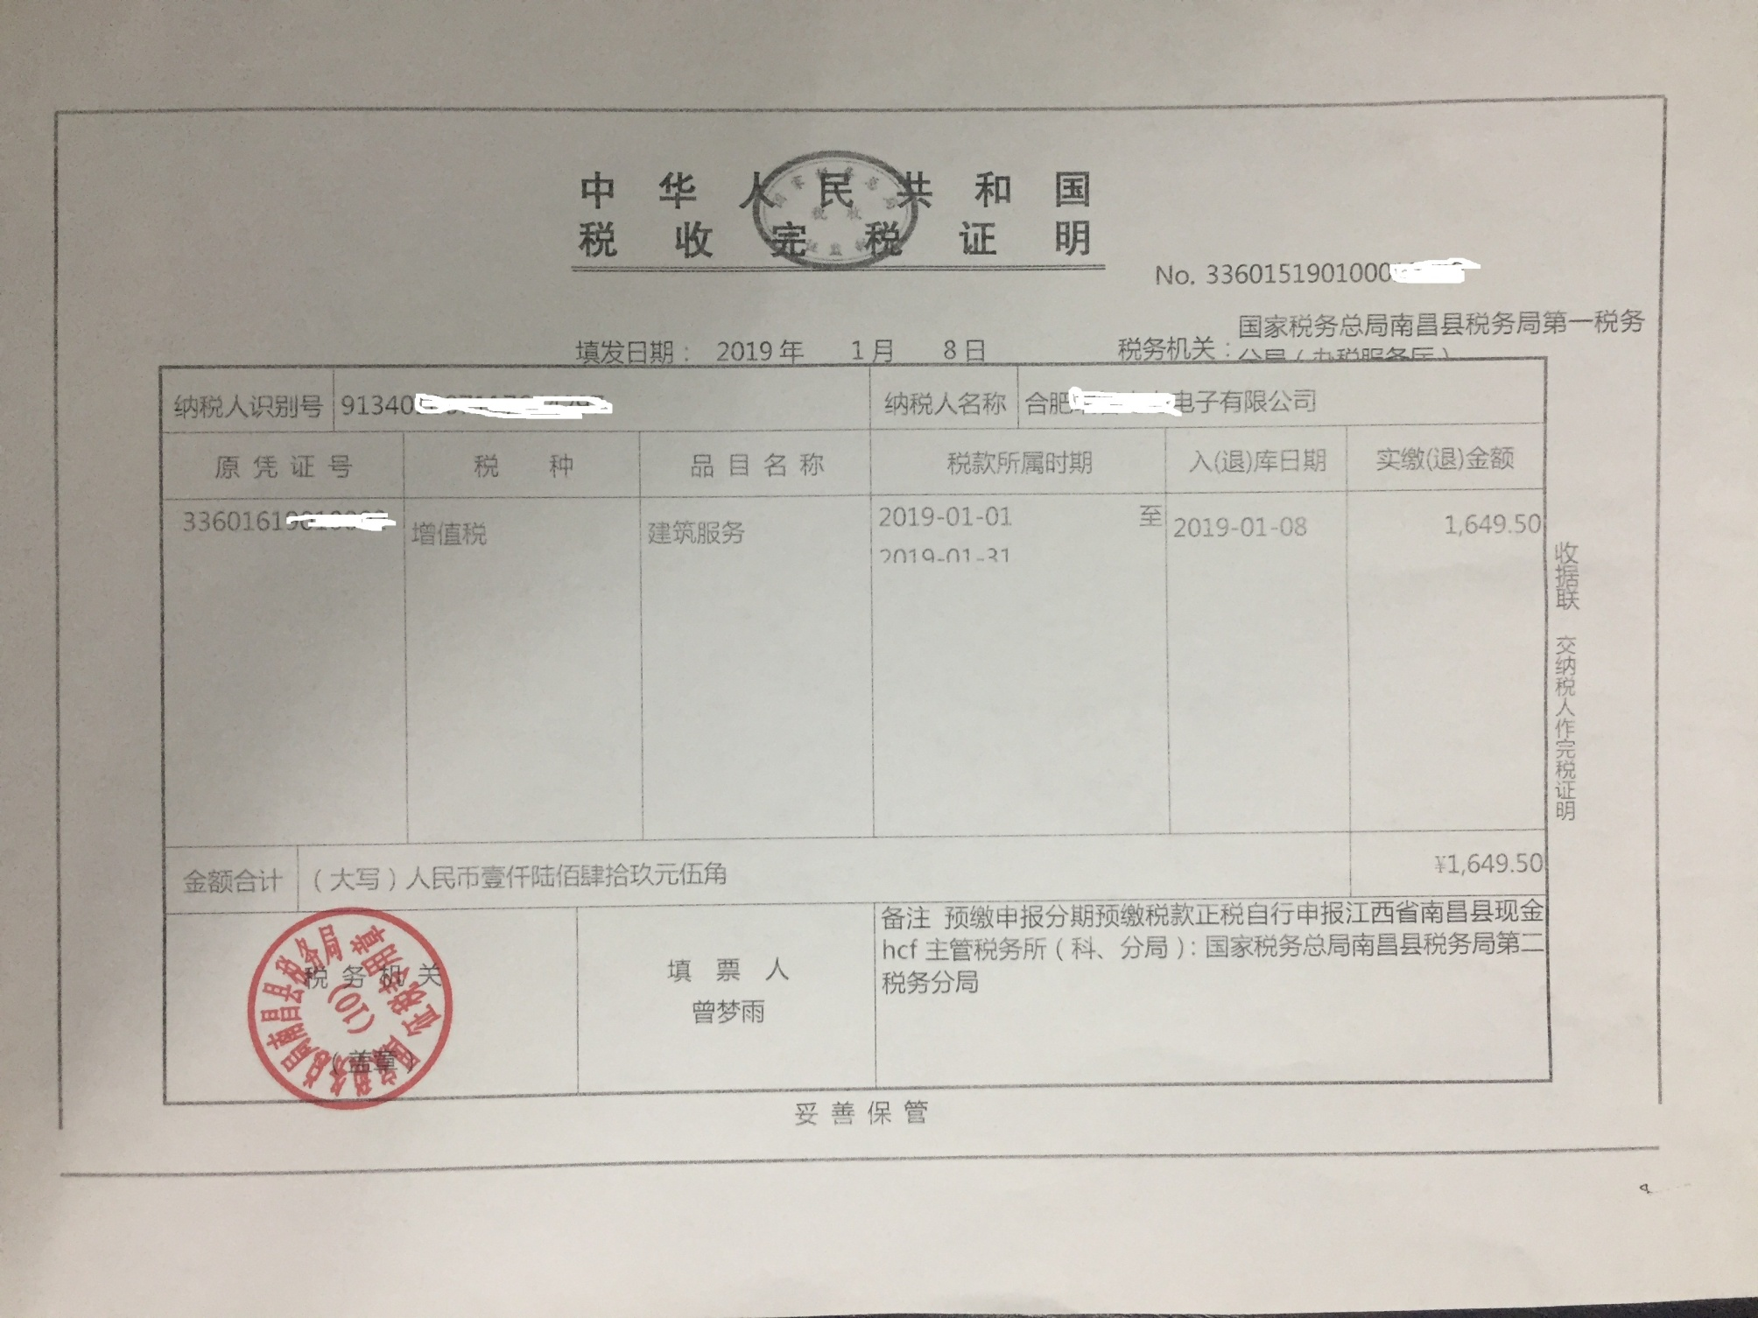

Slide 39
2.附加税预缴
《财政部国家税务总局关于纳税人异地预缴增值税有关城市维护建设税和教育费附加政策问题的通知》（财税〔2016〕74号）：一、纳税人跨地区提供建筑服务、销售和出租不动产的，应在建筑服务发生地、不动产所在地预缴增值税时，以预缴增值税税额为计税依据，并按预缴增值税所在地的城市维护建设税适用税率和教育费附加征收率就地计算缴纳城市维护建设税和教育费附加。
二、预缴增值税的纳税人在其机构所在地申报缴纳增值税时，以其实际缴纳的增值税税额为计税依据，并按机构所在地的城市维护建设税适用税率和教育费附加征收率就地计算缴纳城市维护建设税和教育费附加。
三、本通知自2016年5月1日起执行。
提示：地方教育附加的相关规定参照城市维护建设税、教育费附加执行。
预缴附加税=预缴增值税税额×（城建税税率市7%、县镇5%或其他1%+教育费附加征收率3%+地方教育费附加征收率2%）

Slide 40
《财政部 税务总局关于进一步实施小微企业“六税两费”减免政策的公告》（财政部 税务总局公告2022年第10号）：一、由省、自治区、直辖市人民政府根据本地区实际情况，以及宏观调控需要确定，对增值税小规模纳税人、小型微利企业和个体工商户可以在50%的税额幅度内减征资源税、城市维护建设税、房产税、城镇土地使用税、印花税（不含证券交易印花税）、耕地占用税和教育费附加、地方教育附加。
本公告执行期限为2022年1月1日至2024年12月31日。.
《国家税务总局安徽省税务局关于进一步加大税收政策落实力度 助力稳住宏观经济大盘若干措施的通知》（皖税发〔2022〕34号）：（六）落实“六税两费”减免政策。2022年1月1日至2024年12月31日，我省增值税小规模纳税人、小型微利企业和个体工商户减按50%征收资源税、城市维护建设税、房产税、城镇土地使用税、印花税（不含证券交易印花税）、耕地占用税、教育费附加、地方教育附加。

Slide 41
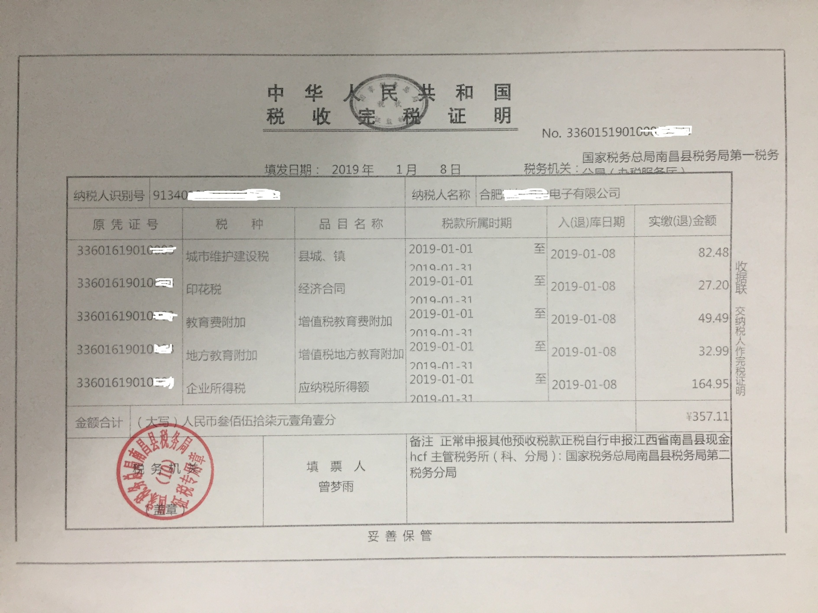

Slide 42
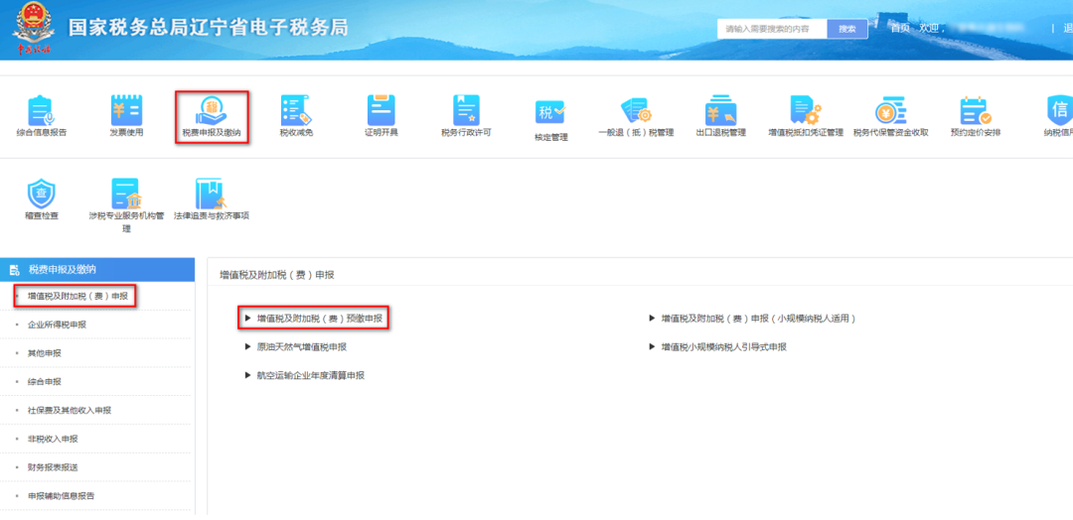
操作步骤
【我要办税】-【税费申报及缴纳】-【增值税及附加税(费)申报】-【增值税及附加税(费)预缴申报】点击进入界面;或者在搜索栏输入关键字，进行模糊查询。
根据系统提示操作申报

Slide 43
3.企业所得税预缴
《国家税务总局关于跨地区经营建筑企业所得税征收管理问题的通知》（国税函〔2010〕156号）：“三、建筑企业总机构直接管理的跨地区设立的项目部，应按项目实际经营收入的0.2%按月或按季由总机构向项目所在地预分企业所得税，并由项目部向所在地主管税务机关预缴。”
《国家税务总局安徽省税务局关于省内跨地区经营建筑安装企业所得税征收管理问题的公告》（国家税务总局安徽省税务局公告2020年第2号）：
在安徽省内注册成立的建筑安装企业总机构直接管理的项目部（包括与项目部性质相同的工程指挥部、合同段等）、所属二级或二级以下分支机构直接管理的项目部，不就地预缴企业所得税，其营业收入、职工薪酬和资产总额应分别汇总到总机构、二级分支机构统一核算，由总机构、二级分支机构预缴企业所得税。

Slide 44
《国家税务总局安徽省税务局关于省内跨地区经营建筑安装企业所得税征收管理问题的公告》（国家税务总局安徽省税务局公告2020年第2号）：
本公告自2020年4月1日起施行。在本公告实施之前，省内跨地区经营建筑安装企业在项目所在地预缴的企业所得税，在机构所在地预缴申报时可以从当期应纳税额中抵扣。
本公告所称的“项目部”是指总机构在我省且（项目部）在总机构所在市、县（区）以外的省内其它地区成立的项目部。
本公告适用范围为安徽省内跨地区经营建筑安装企业。

Slide 45
4.个人所得税
《国家税务总局关于建筑安装业跨省异地工程作业人员个人所得税征收管理问题的公告》(国家税务总局公告2015年第52号)：一、总承包企业、分承包企业派驻跨省异地工程项目的管理人员、技术人员和其他工作人员在异地工作期间的工资、薪金所得个人所得税，由总承包企业、分承包企业依法代扣代缴并向工程作业所在地税务机关申报缴纳。
总承包企业和分承包企业通过劳务派遣公司聘用劳务人员跨省异地工作期间的工资、薪金所得个人所得税，由劳务派遣公司依法代扣代缴并向工程作业所在地税务机关申报缴纳。
二、跨省异地施工单位应就其所支付的工程作业人员工资、薪金所得，向工程作业所在地税务机关办理全员全额扣缴明细申报。凡实行全员全额扣缴明细申报的，工程作业所在地税务机关不得核定征收个人所得税。
四、建筑安装业省内异地施工作业人员个人所得税征收管理参照本公告执行。

Slide 46
国家税务总局关于发布《个人所得税扣缴申报管理办法（试行）》的公告（国家税务总局公告2018年第61号）：全员全额扣缴申报，是指扣缴义务人应当在代扣税款的次月十五日内，向主管税务机关报送其支付所得的所有个人的有关信息、支付所得数额、扣除事项和数额、扣缴税款的具体数额和总额以及其他相关涉税信息资料。
扣缴义务人每月或者每次预扣、代扣的税款，应当在次月十五日内缴入国库，并向税务机关报送《个人所得税扣缴申报表》。
实行个人所得税全员全额扣缴申报的应税所得包括：
（一）工资、薪金所得；（二）劳务报酬所得；（三）稿酬所得；（四）特许权使用费所得：
（五）利息、股息、红利所得；（六）财产租赁所得；（七）财产转让所得；（八）偶然所得。
扣缴义务人向居民个人支付工资、薪金所得时，应当按照累计预扣法计算预扣税款，并按月办理扣缴申报。

Slide 47
《保障农民工工资支付条例》（国务院令第724号）：第三十一条规定：工程建设领域推行分包单位农民工工资委托施工总承包单位代发制度。分包单位应当按月考核农民工工作量并编制工资支付表，经农民工本人签字确认后，与当月工程进度等情况一并交施工总承包单位。施工总承包单位根据分包单位编制的工资支付表，通过农民工工资专用账户直接将工资支付到农民工本人的银行账户，并向分包单位提供代发工资凭证。

Slide 48
问题：总包代发农民工工资，总包还是分包（实发）为扣缴义务人？
分析：一、根据《中华人民共和国个人所得税法》第九条规定：“个人所得税以所得人为纳税人，以支付所得的单位或者个人为扣缴义务人。” 二、《国家税务总局关于个人所得税偷税案件查处中有关问题的补充通知》（国税函发〔1996〕602号）：凡税务机关认定对所得的支付对象和支付数额有决定权的单位和个人，即为扣缴义务人。此规定在某种程度上将扣缴义务人身份明确界定为实际支付所得的单位或个人。农民工实则为分包单位员工，和分包单位之间是劳动合同关系，实际用工管理、用工安排、用工考核、工资标准等事项均由分包公司决定并负责，工程总承包单位只是根据分包单位提供的工资表、工时考勤表、农名工身份证复印件、委托支付协议等证明资料直接支付款项而已。
综上分析，分包单位应认定为对所得的支付对象和支付数额有决定权的单位，因此，个税应由分包单位代扣代缴并做纳税申报。

Slide 49
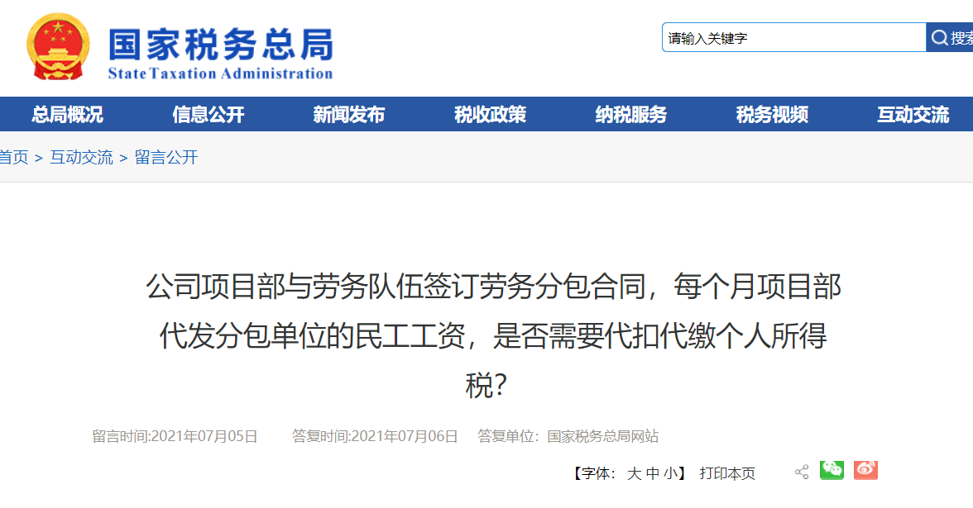
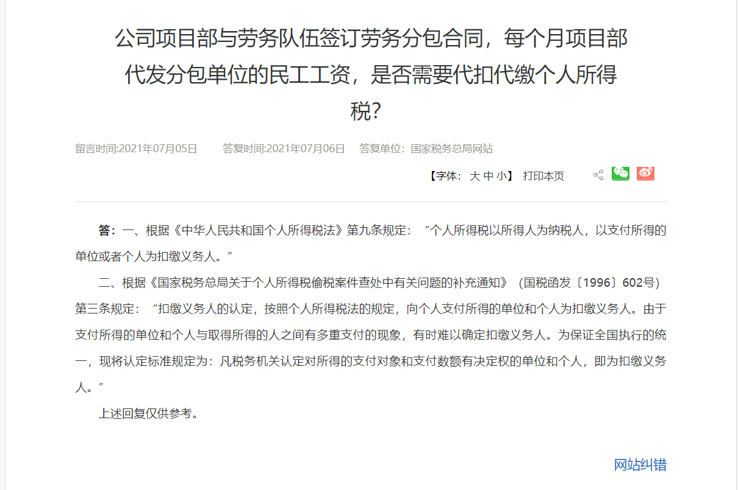

Slide 50
《国家税务总局合肥市税务局关于建筑安装业个人承包人个人所得税有关问题的公告》（公告〔2018〕13号）：一、自2018年10月1日至2018年12月31日，合肥市建筑安装业个人承包人个人所得税核定征收标准调整为工程项目收入的0.5%。
二、自2019年1月1日起，合肥市建筑安装业个人承包人个人所得税的征收管理按《中华人民共和国个人所得税法》及其相关配套政策执行。
《国家税务总局铜陵市税务局关于规范建筑安装业异地工程作业人员个人所得税征收管理问题的公告》（2018年第4号）：一、跨省异地（含省内异地）施工单位（以下简称“外来建安企业”）应就其所支付的工程作业人员工资、薪金所得，向工程作业所在地主管税务机关办理全员全额扣缴明细申报。凡实行全员全额扣缴明细申报的，工程作业所在地税务机关不得核定征收个人所得税。没有实行全员全额扣缴明细申报的，其个人所得税实行核定征收，核定征收的比例为0.8%，计税依据为不含税工程结算金额。实行自然人承包经营的按本地建筑安装企业承包经营计算方法征收个人所得税。

Slide 51
三
挂靠和分包

Slide 52
1.转包的含义
建筑工程施工转包是指承包单位承包工程后，不履行合同约定的责任和义务，将其承包的全部工程或者将其承包的全部工程肢解后以分包的名义分别转给其他单位或个人施工的行为。
2.挂靠的含义
建筑工程挂靠是指单位或个人（挂靠方）以其他有资质的施工单位（被挂靠方）的名义承揽工程的行为。
3.违法分包的含义
建筑工程施工违法分包是指承包单位承包工程后违反法律法规规定，把单位工程或分部分项工程分包给其他单位或个人施工的行为。

Slide 53
4.禁止转包
《中华人民共和国建筑法》第二十八条规定：禁止承包单位将其承包的全部建筑工程转包给他人，禁止承包单位将其承包的全部建筑工程肢解以后以分包的名义分别转包给他人。
5.禁止挂靠
《中华人民共和国建筑法》第二十六条规定：承包建筑工程的单位应当持有依法取得的资质证书，并在其资质等级许可的业务范围内承揽工程。
禁止建筑施工企业超越本企业资质等级许可的业务范围或者以任何形式用其他建筑施工企业的名义承揽工程。禁止建筑施工企业以任何形式允许其他单位或者个人使用本企业的资质证书、营业执照，以本企业的名义承揽工程。

Slide 54
6.禁止违法分包
《中华人民共和国建筑法》第二十九条规定：建筑工程总承包单位可以将承包工程中的部分工程发包给具有相应资质条件的分包单位；但是，除总承包合同中约定的分包外，必须经建设单位认可。施工总承包的，建筑工程主体结构的施工必须由总承包单位自行完成。
建筑工程总承包单位按照总承包合同的约定对建设单位负责；分包单位按照分包合同的约定对总承包单位负责。总承包单位和分包单位就分包工程对建设单位承担连带责任。
禁止总承包单位将工程分包给不具备相应资质条件的单位。禁止分包单位将其承包的工程再分包。

Slide 55
1、出借资质：责令改正，没收违法所得，并处罚款（2%-4%0），可以责令停业整顿，降低资质等级；情节严重的，吊销资质证书。对质量损失承担连带赔偿责任。
2、转包和违法分包：责令改正，没收违法所得，并处罚款（ 0.5%-1% ），可以责令停业整顿，降低资质等级；情节严重的，吊销资质证书。对质量损失承担连带赔偿责任。
3、借用资质：责令停止违法行为，处以罚款（2%-4%），可以责令停业整顿，降低资质等级；情节严重的，吊销资质证书；有违法所得的，予以没收。
4、无资质：予以取缔，并处罚款（2%-4%）；有违法所得的，予以没收。
出借资质
常见违法行为
转包
违法分包

Slide 56
挂靠经营风险防范
1.挂靠与虚开
《国家税务总局关于纳税人对外开具增值税专用发票有关问题的公告》（国家税务总局公告2014年第39号）：
纳税人通过虚增增值税进项税额偷逃税款，但对外开具增值税专用发票同时符合以下情形的，不属于对外虚开增值税专用发票：
一、纳税人向受票方纳税人销售了货物，或者提供了增值税应税劳务、应税服务；
二、纳税人向受票方纳税人收取了所销售货物、所提供应税劳务或者应税服务的款项，或者取得了索取销售款项的凭据；

Slide 57
《国家税务总局关于纳税人对外开具增值税专用发票有关问题的公告》（国家税务总局公告2014年第39号）：
三、纳税人按规定向受票方纳税人开具的增值税专用发票相关内容，与所销售货物、所提供应税劳务或者应税服务相符，且该增值税专用发票是纳税人合法取得、并以自己名义开具的。
受票方纳税人取得的符合上述情形的增值税专用发票，可以作为增值税扣税凭证抵扣进项税额。

Slide 58
《国家税务总局关于纳税人对外开具增值税专用发票有关问题的公告》（国家税务总局公告2014年第39号）：
二、以挂靠方式开展经营活动在社会经济生活中普遍存在，挂靠行为如何适用本公告，需要视不同情况分别确定。第一，如果挂靠方以被挂靠方名义，向受票方纳税人销售货物、提供增值税应税劳务或者应税服务，应以被挂靠方为纳税人。被挂靠方作为货物的销售方或者应税劳务、应税服务的提供方，按照相关规定向受票方开具增值税专用发票，属于本公告规定的情形。第二，如果挂靠方以自己名义向受票方纳税人销售货物、提供增值税应税劳务或者应税服务，被挂靠方与此项业务无关，则应以挂靠方为纳税人。这种情况下，被挂靠方向受票方纳税人就该项业务开具增值税专用发票，不在本公告规定之列。

Slide 59
2.工程质量风险
《最高人民法院关于审理建设工程施工合同纠纷案件适用法律问题的解释》（法释〔2004〕14号）：
第二十五条 因建设工程质量发生争议的，发包人可以以总承包人、分包人和实际施工人为共同被告提起诉讼。
《最高人民法院关于审理建设工程施工合同纠纷案件适用法律问题的解释（二）》（法释〔2018〕20号 ）：
第四条 缺乏资质的单位或者个人借用有资质的建筑施工企业名义签订建设工程施工合同，发包人请求出借方与借用方对建设工程质量不合格等因出借资质造成的损失承担连带赔偿责任的，人民法院应予支持。

Slide 60
3.合同无效赔偿损失风险
《最高人民法院关于审理建设工程施工合同纠纷案件适用法律问题的解释（二）》（法释〔2018〕20号）：
第三条 建设工程施工合同无效，一方当事人请求对方赔偿损失的，应当就对方过错、损失大小、过错与损失之间的因果关系承担举证责任。
损失大小无法确定，一方当事人请求参照合同约定的质量标准、建设工期、工程价款支付时间等内容确定损失大小的，人民法院可以结合双方过错程度、过错与损失之间的因果关系等因素作出裁判。

Slide 61
4.被实际施工人追索工程款风险
《最高人民法院关于审理建设工程施工合同纠纷案件适用法律问题的解释》（法释〔2004〕14号）：
第二十六条 实际施工人以转包人、违法分包人为被告起诉的，人民法院应当依法受理。
实际施工人以发包人为被告主张权利的，人民法院可以追加转包人或者违法分包人为本案当事人。发包人只在欠付工程价款范围内对实际施工人承担责任。
最高人民法院关于审理建设工程施工合同纠纷案件适用法律问题的解释（二） （法释〔2018〕20号）：
第二十四条 实际施工人以发包人为被告主张权利的，人民法院应当追加转包人或者违法分包人为本案第三人，在查明发包人欠付转包人或者违法分包人建设工程价款的数额后，判决发包人在欠付建设工程价款范围内对实际施工人承担责任。
第二十五条 实际施工人根据合同法第七十三条规定，以转包人或者违法分包人怠于向发包人行使到期债权，对其造成损害为由，提起代位权诉讼的，人民法院应予支持。

Slide 62
5.承担对外债务风险
《中华人民共和国民法典》：
第一百七十二条 行为人没有代理权、超越代理权或者代理权终止后,仍然实施代理行为,相对人有理由相信行为人有代理权的,代理行为有效。
《关于当前形势下审理民商事合同纠纷案件若干问题的指导意见》（法发〔2009〕40号）：
13、合同法第四十九条规定的表见代理制度不仅要求代理人的无权代理行为在客观上形成具有代理权的表象，而且要求相对人在主观上善意且无过失地相信行为人有代理权。合同相对人主张构成表见代理的，应当承担举证责任，不仅应当举证证明代理行为存在诸如合同书、公章、印鉴等有权代理的客观表象形式要素，而且应当证明其善意且无过失地相信行为人具有代理权。

Slide 63
6、承包方财税风险
（1）转包和违法分包：保证四流一致（合同流、资金流、发票流、物流），财税风险可控
（2）出借资质：业务的真实性，成本的合理性，资金的追溯性，风险的规避和转移

Slide 64
挂靠利润提取
(一)多开具材料发票给被挂靠方入成本而提取挂靠利润
1.采购材料、设备时，往往向材料供应商给予税点而要求材料供应商多开材料发票，虚增材料成本。
2.与市场与销售建筑材料的个体工商户签订采购建筑辅料的假合同，然后凭假合同到当地税务部门代开发票，自己承担代开发票的税点，拿税务部门代开的发票给被挂靠方财务部报销。
3.给材料供应商税点购买材料发票给被挂靠方财务部报账。购买发票给被挂靠方入成本而提取挂靠利润，通过中介购买发票，或签订假的材料合同构成虚假交易，到税务部门代开发票，给被挂靠方财务部报销，套取利润。

Slide 65
(二)通过虚增人工费用提取利润
1.通过民工工资表的形式，虚增民工人员，增加工资成本，给被挂靠方财务部报销;
2.挂靠劳务派遣公司或建筑劳务公司开发票，多开劳务发票从而增加人工成本，给被挂靠方财务部报销。
3.被挂靠企业聘用挂靠人为公司员工（如项目经理等），签订劳动合同，发放工资薪金以及相应福利，正常缴纳“五险一金”，将工资薪金、社保等作为向挂靠人支付利润的一种方式。同时，还有延伸出企业聘用挂靠人指定的其他人员，以增加支付金额；项目结束一年后（考虑质保金收取时间），与上述人员解除劳动合同并支付一次性补偿金。根据个税相关规定，解除劳动关系取得一次性补偿收入在当地上年职工平均工资3倍数额以内的部分，免征个人所得税，达到减轻挂靠人税负的目的。这种方法有一定的操作性，也不违背税收法规，合理性相对较好。主要关注聘用人员岗位的合理性，社保风险等。 被挂靠企业不一定愿意这么操作。

Slide 66
法律风险一：不符合“四流一致”或“三流一致”，导致虚开发票或不能抵扣增值税进项税金的风险
法律风险二：由于采购、货款支付和索取供应商发票缺乏制衡机制，很容易出现项目部或事业部制区域公司的采购负责人用钱购买发票或向供应支付税点多索取发票回财务部套现，从而犯虚开增值税专用发票罪。
法律风险三：存在被内部人举报公司虚列成本漏税、做假账的风险

Slide 67
四
用工问题

Slide 68
背景：
1.建安业“招工难”“用工荒”：60后、70后是主力，80后占比很小，90后基本上难觅踪影，新生代农民工基本不愿意再从事建筑安装行业，断代危机已经形成。劳动强度和危险系数都比较高，工作环境差、生活条件艰苦。
2.上海、天津及广东深圳、江苏泰州、江西南昌、湖北荆州等多地发布了建筑业“清退令”：禁止18周岁以下、60周岁以上男性及50周岁以上女性三类人员进入施工现场从事建筑施工作业。
3.年轻技术好的工人不好找，企业用工成本上升，针对建筑业农民工法律法规越来越健全，个税、社保问题。

Slide 69
劳务派遣
人力资源服务
间接用工
劳务分包
建筑服务
个人代开
建筑服务
用工模式
社保费
个人所得税
直接用工
工资表入账
企业所得税
实名制用工

Slide 70
社保缴纳义务
《中华人民共和国社会保险法》第十条：
职工应当参加基本养老保险，由用人单位和职工共同缴纳基本养老保险费。
无雇工的个体工商户、未在用人单位参加基本养老保险的非全日制从业人员以及其他灵活就业人员可以参加基本养老保险，由个人缴纳基本养老保险费。
《中华人民共和国社会保险法》第九十五条：
进城务工的农村居民依照本法规定参加社会保险。
《中华人民共和国社会保险法》第九十七条：
外国人在中国境内就业的，参照本法规定参加社会保险。

Slide 71
【集中清缴历史欠费】税局申请执行中阿文化公司欠缴的2016-2019年社会保险费17.89万元——基本医疗保险费、工伤保险费、生育保险费、失业保险等费用，法院判定，税局申请执行中阿公司2016年以来所欠社保费用属于集中清缴的企业历史欠费，与国务院常务会议精神及《关于贯彻落实国务院常务会议精神切实做好稳定社保费征收工作的紧急通知》要求不符，税局向法院申请强制执行不符合法律规定、不予受理。
国家税务总局银川市兴庆区税务局与中阿一千零一夜（宁夏）文化发展有限公司其他行政行为非诉执行审查行政裁定书
宁夏回族自治区银川市兴庆区人民法院
（2020）宁0104行审37号

Slide 72
《关于进一步做好建筑业工伤保险工作的意见》（人社部发〔2014〕103号）：
一、完善符合建筑业特点的工伤保险参保政策，大力扩展建筑企业工伤保险参保覆盖面。建筑施工企业应依法参加工伤保险。针对建筑行业的特点，建筑施工企业对相对固定的职工，应按用人单位参加工伤保险；对不能按用人单位参保、建筑项目使用的建筑业职工特别是农民工，按项目参加工伤保险。房屋建筑和市政基础设施工程实行以建设项目为单位参加工伤保险的，可在各项社会保险中优先办理参加工伤保险手续。建设单位在办理施工许可手续时，应当提交建设项目工伤保险参保证明，作为保证工程安全施工的具体措施之一；安全施工措施未落实的项目，各地住房城乡建设主管部门不予核发施工许可证。

Slide 73
《关于进一步做好建筑业工伤保险工作的意见》（人社部发〔2014〕103号）
二、完善工伤保险费计缴方式。按用人单位参保的建筑施工企业应以工资总额为基数依法缴纳工伤保险费。以建设项目为单位参保的，可以按照项目工程总造价的一定比例计算缴纳工伤保险费。
四、确保工伤保险费用来源。建设单位要在工程概算中将工伤保险费用单独列支，作为不可竞争费，不参与竞标，并在项目开工前由施工总承包单位一次性代缴本项目工伤保险费，覆盖项目使用的所有职工，包括专业承包单位、劳务分包单位使用的农民工。

Slide 74
个人所得税
国家税务总局关于发布《个人所得税扣缴申报管理办法（试行）》的公告（国家税务总局公告2018年第61号）：实行个人所得税全员全额扣缴申报的应税所得包括：
（一）工资、薪金所得；（二）劳务报酬所得；（三）稿酬所得；（四）特许权使用费所得：
（五）利息、股息、红利所得；（六）财产租赁所得；（七）财产转让所得；（八）偶然所得。
“自然人代开”发票,并按照经营所得核定代开人的个税,综合税负在0-1.5%。公司没有代扣代缴义务。

Slide 75
企业所得税税前扣除
《国家税务总局关于企业工资薪金及职工福利费扣除问题的通知》（国税函〔2009〕3号）：
一、关于合理工资薪金问题
《实施条例》第三十四条所称的“合理工资薪金”，是指企业按照股东大会、董事会、薪酬委员会或相关管理机构制订的工资薪金制度规定实际发放给员工的工资薪金。税务机关在对工资薪金进行合理性确认时，可按以下原则掌握：
（一）企业制订了较为规范的员工工资薪金制度；
（二）企业所制订的工资薪金制度符合行业及地区水平；
（三）企业在一定时期所发放的工资薪金是相对固定的，工资薪金的调整是有序进行的；
（四）企业对实际发放的工资薪金，已依法履行了代扣代缴个人所得税义务。
（五）有关工资薪金的安排，不以减少或逃避税款为目的；

Slide 76
实名制用工
《住房和城乡建设部 人力资源社会保障部关于印发建筑工人实名制管理办法（试行）的通知》（建市〔2019〕18号）：
第六条 建设单位应与建筑企业约定实施建筑工人实名制管理的相关内容，督促建筑企业落实建筑工人实名制管理的各项措施，为建筑企业实行建筑工人实名制管理创造条件，按照工程进度将建筑工人工资按时足额付至建筑企业在银行开设的工资专用账户。
第十三条 建筑企业应配备实现建筑工人实名制管理所必须的硬件设施设备，施工现场原则上实施封闭式管理，设立进出场门禁系统，采用人脸、指纹、虹膜等生物识别技术进行电子打卡；不具备封闭式管理条件的工程项目，应采用移动定位、电子围栏等技术实施考勤管理。相关电子考勤和图像、影像等电子档案保存期限不少于2年。
实施建筑工人实名制管理所需费用可列入安全文明施工费和管理费。

Slide 77
谢 谢 观 看

